Slide 1
Проект: «Познай самого себя»
Подготовил: Хотамов Мухаммад
Ученик 9 «а»
МБОУ «СОШ №1»
Руководитель: Курышева в. В.

Slide 2
Цель:
Актуализация вопроса важности знания параметров человека для решения практических задач в жизнедеятельности человеческого общества.

Slide 3
Задачи работы:
1) Познакомиться с правилами измерением физических величин - параметров человека (объем, плотность, площадь);
2) Рассчитать теоретически и определить практически объём, плотность, площадь человеческого тела используя подручные средства измерения;
3) Узнать, где и когда могут пригодиться в повседневной жизни знания о параметрах человека.

Slide 4
В современной философии
Человек— особое существо, явление природы, обладающее, с одной стороны, биологическим началом (приближающим его к высшим млекопитающим), с другой стороны, духовным началом (абстрактное мышление, членораздельная речь, высокая обучаемость и усвоение достижений культуры, сложная социальная жизнь).

Slide 5
Объём моего тела, М³
V=Vгол+Vтул+2Vрук+2Vног
V = (0,003+0,042+2*0,0026+2*0,007)М³= 0,0642 М³
V = m/ρ.

Slide 6
Объём головы
Vгол=1/6π²*Lгол³
где Lгол – обхват(периметр) головы.

Slide 7
Объём туловища
Vтул=Lтул*bc
где Lтул = длина туловища,
b - его ширина,
c-толщина.

Slide 8
Объём руки
Vрук = 1/12$π$*Lр(Lр1² +Lр2²+L1*L2)
Где Lр – длина руки от кончиков пальцев до плеча (считаем длину образующей конуса Lр примерно равной его высоте), Lр1, Lр2 – обхват руки у предплечья и у запястья соответственно.

Slide 9
Объём ноги
Vн = 1/12$π$*Lн(Lн1²+Lн2²+L1*L2)
Где Lн – длина ноги от бедра до щиколотки, Lн1, Lн2 – обхват ноги у бедра и у щиколотки соответственно.

Slide 10
Части тела Объём части тела, М³
Голова
Туловище
Рука
Нога
0,003 М³
0,042 М³
0,0026 М³
0,007 М³

Slide 11
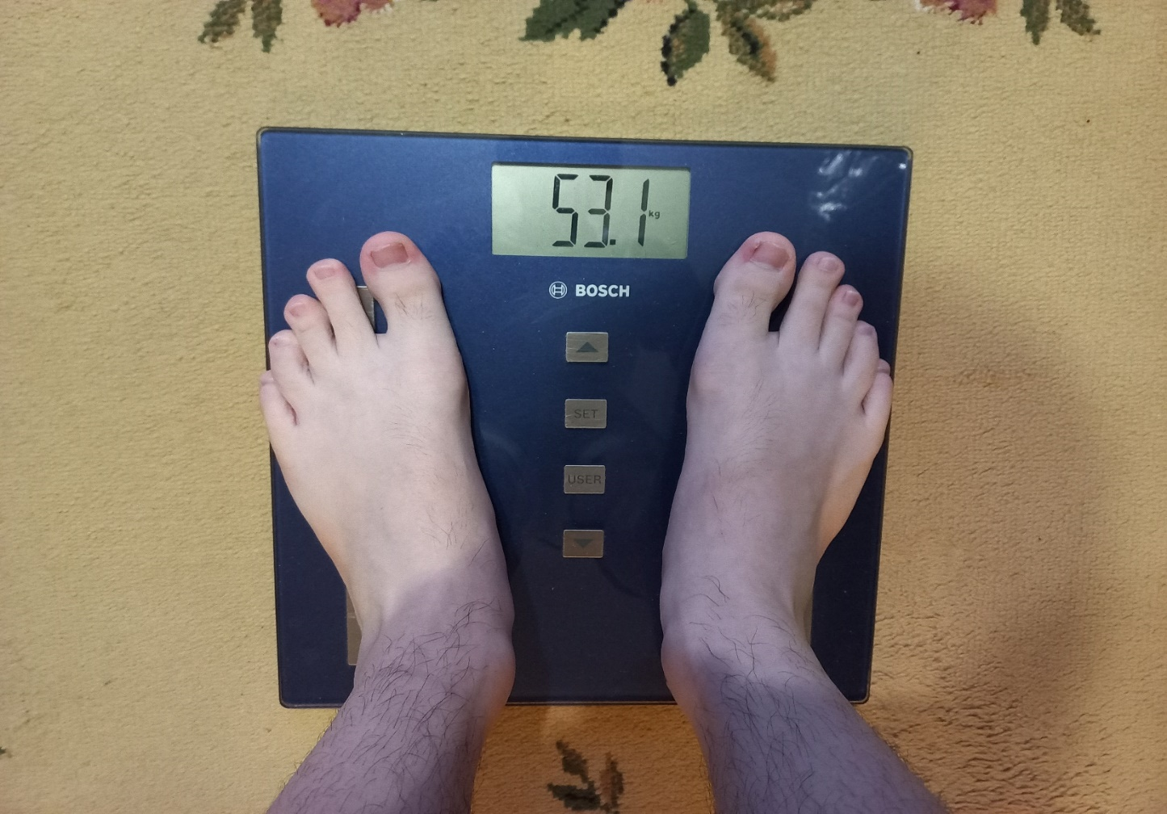
Проверим на практике
Масса тела, m = 53,1 кг

Slide 12
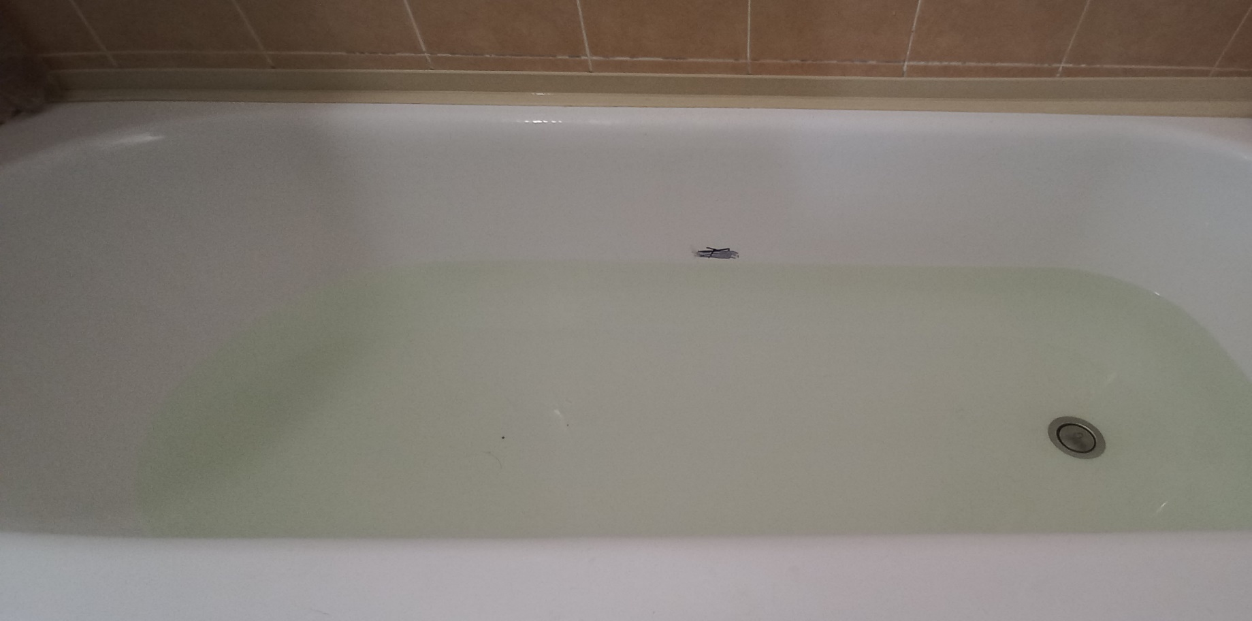
Объём воды без тела, V1

Slide 13
Объём воды с погруженным телом (руки, туловище и ноги)

Slide 14
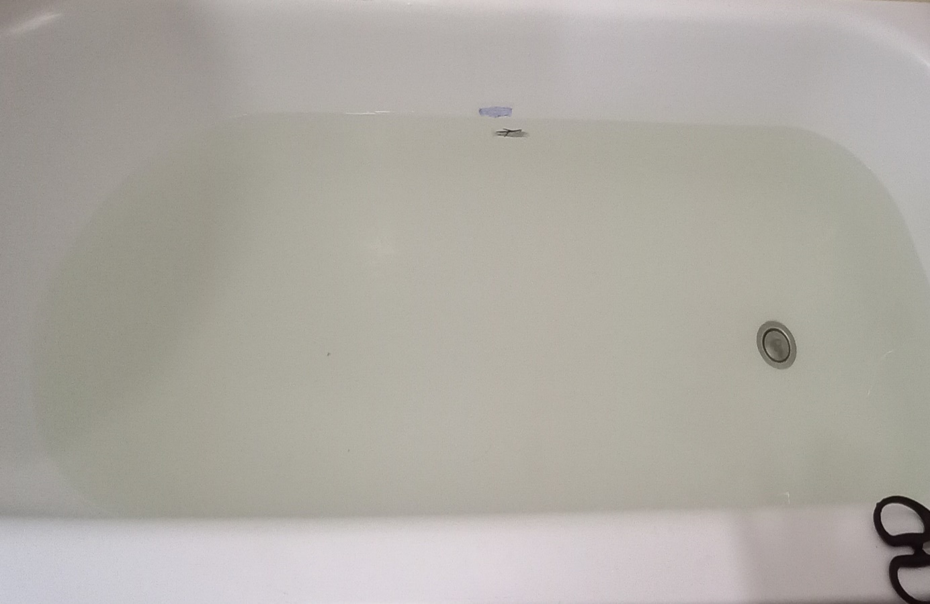
V2-V1=Vтела. Долил 50 литров (25 бутылок по 2 литра) до второго уровня.

Slide 15
Расчет плотности человеческого тела
p=m/V
p-плотность
m-масса
V-объем
p=53,1кг/ 0,063М³=843кг/М³

Slide 16
Сравнение
Плотность человека
Плотность жидкостей и веществ
p_{ч}=845кг/м³
p_{в}=1000кг/м³
p_{лёд}= 900кг/м³
p_{дуб}= 800кг/м³
pпробка= 240кг/м³

Slide 17
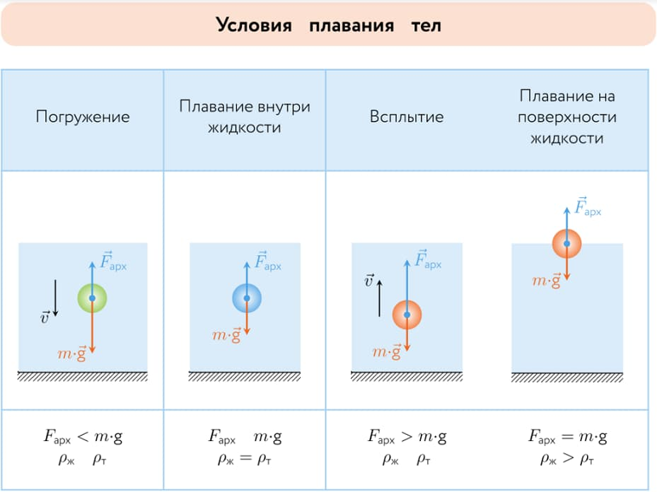
Плотность человека меньше плотности воды, поэтому он не тонет. На человека действует архимедова сила, если pж>pт , то тело плавает на поверхности жидкости.

Slide 18
Площадь человека
Найдём все геометрические формулы для всех составляющих:
Площадь поверхности головы:
S_{гол}=L² _{гол} /$π$
Площадь поверхности руки:
S_{рук}=$π$(L_{р}*lр₁/2$π$+L_{р*}lр₂/2$π$+l²р₂/4$π$)
Площадь поверхности ноги:
S_{ног}=$π$(L_{н}*lн₁/2$π$+L_{н*}lн₂/2$π$+l²н₂/4$π$)
Площадь основания предплечья:
S_{предпл} = L²р1/4$π$²
Площадь основания бедра:
S_{бедра} = L²н1/4$π$²

Slide 19
Площадь моего тела
Общая формула:
S=L²_{гол}/π+2*(L_{тул}b+L_{тул}c+bc)+L_{р}*(L_{р1}+L_{р2})+L_{н}(L_{н1}+L_{н2})++1/2π*[(L²_{р2}+L²_{н2})-(L²_{р1}+L²_{н1})]
Расчёт:
S=56²/3.14+2(56*42+56*18+18*42) +70(25+18) +76(44+23)+((18²+23²)--(25²+44²)/2*3.14) =999+2(2352+1008+756)+70*43+76*67+((324+529)--(625+1936)/6.28) =999+8232+3010+5092+(853-2561/6.28)= =999+8232+3010+5092-271=17062см² =1,7062м²
S = 1,7 м²

Slide 20
5. Определение площади поверхности своего тела по эмпирической формуле.
S=0,16$\sqrt{mh}$
S₂=0,16$\sqrt{53,1кг∗1,68м}$=0,16$\sqrt{89,208}$=0,16*9,4=1,504 м².
Сравним расчетные площади (в третьем и пятом мини-проекте), можно сказать, что они равны приблизительно 2 м^{2.}
S₁ = S₂
1,7 м² > 1,5м ²
S₁ больше S₂ на 0,2 м² (погрешность в определении площади на практике составляет примерно 0,2 м²).

Slide 21
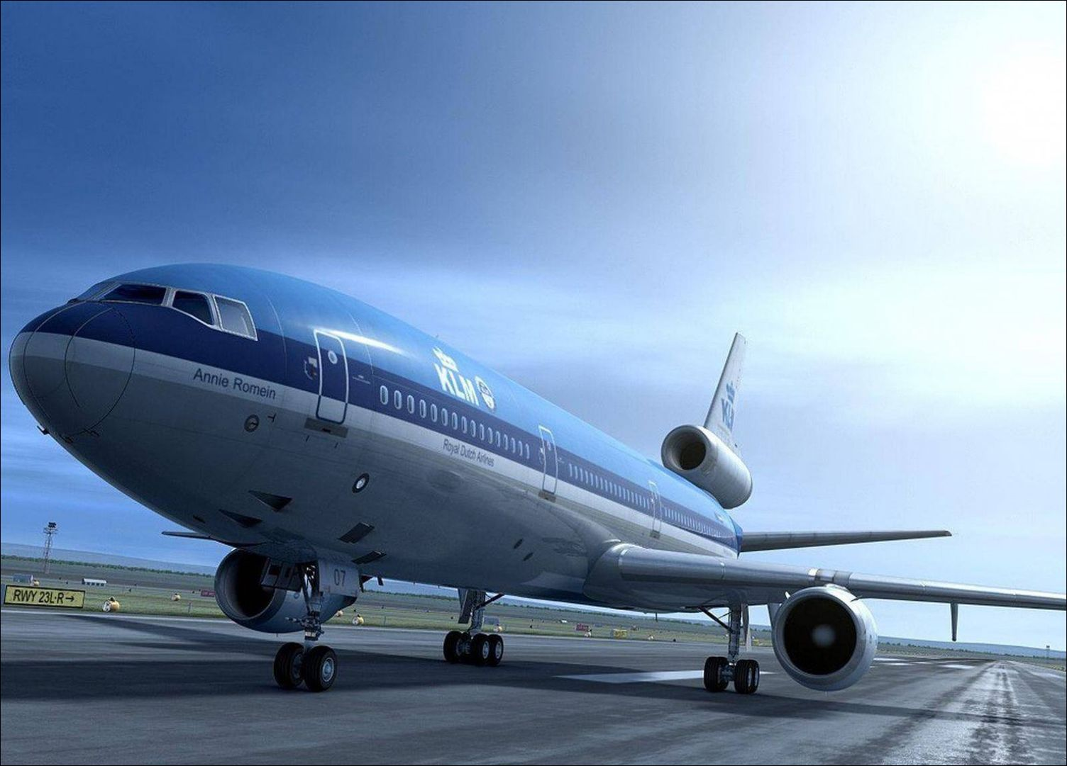
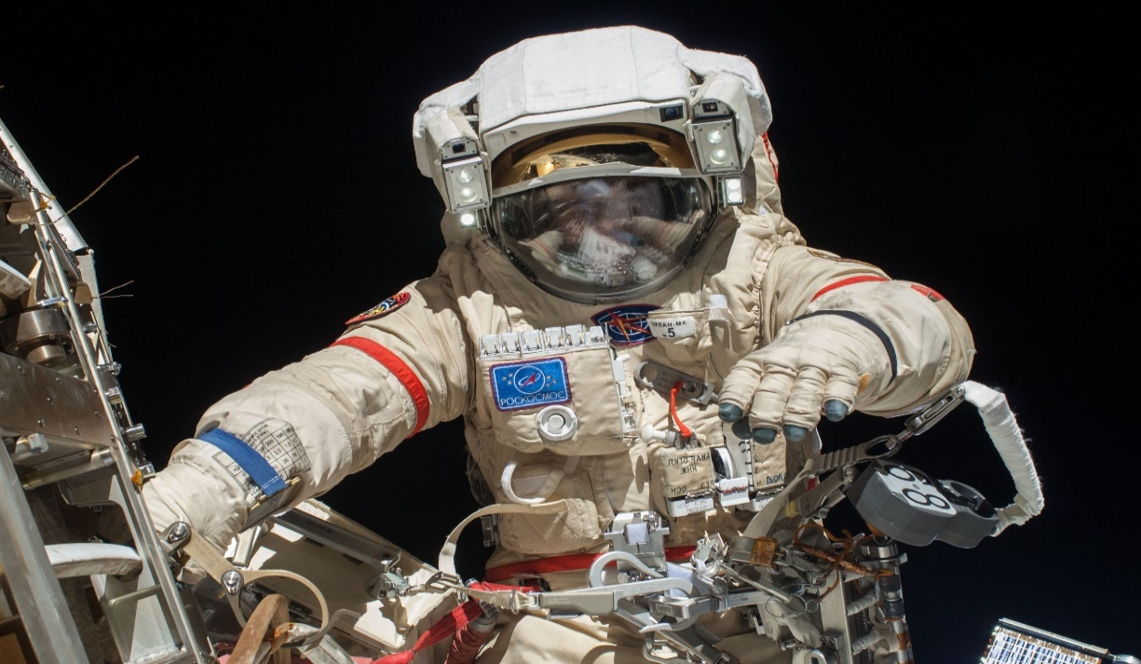
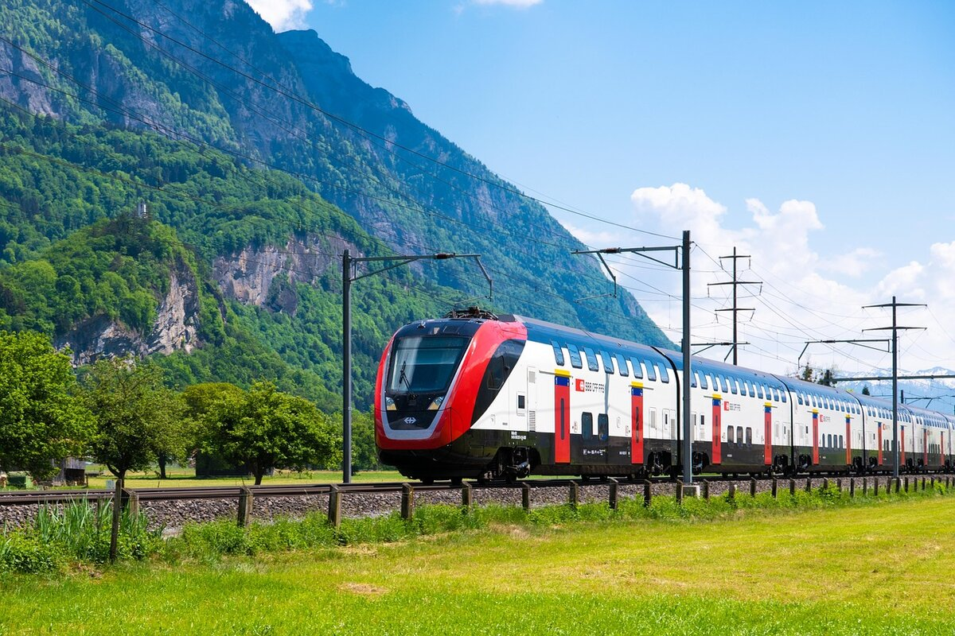
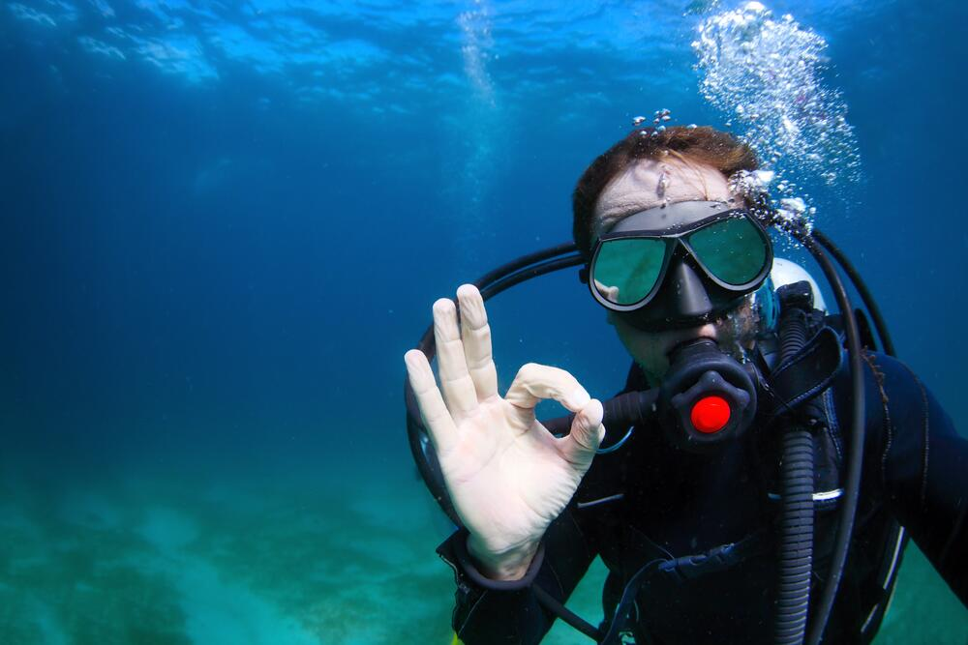

Slide 22
Вывод
В своей работе я представил формулы и математические расчеты для определения объёма и площади тела, представил физические формулы плотности и площади тела. Эти расчеты я подтвердил практическими опытами по определению объёма погружённого тела в воду, массы тела, роста человека. Я считаю, что актуально важно знать параметры человека для решения практических задач в жизнедеятельности человека и человеческого общества. По моему мнению моя работа носит практический характер и может пригодиться, как учащимся 9 класса при выборе профессии, так и руководителям организаций для обеспечения специализированной одеждой работников предприятия, а также инженерам -конструкторам при проектировании транспорта для пассажиров, а также спасателям на пляжах и лодочных станциях, работникам МЧС при спасении человека на воде.

Slide 23
Литература
Брошюра ИД «Первое сентября», серия «Физика», выпуск № 26 «Познай самого себя», Москва, «Чистые пруды», 2009г., с.32;
Справочник школьника «Математика», научная разработка и составление Г. Якушева, редактор – корректор В. Славкин, типография издательства «Пресса», город Москва 1995г, с.574;
https://info.sibnet.ru/ni/516/516053w_1489548346.jpg
https://yandex.ru/images/search?text=поезд&img_url=https%3A%2F%2Fykl-res.azureedge.net%2Fca34528b-d245-4c19-bef9-12886e0450a7%2Fpassengertrain33896991920.jpg&pos=4&rpt=simage&stype=image&lr=10891&family=yes&parent-reqid=1650020622476233-7570305488529303870-sas6-5253-dca-sas-l7-balancer-8080-BAL-1313&source=serp

Slide 24
Спасибо за внимание.

